Slide 1
或许是个dp
某个根本不知道讲什么的菜鸡

Slide 2
由于本人不是很会用latex
所以有些地方可能很丑
由于本人很菜
所以可能会有一堆锅
对于一些默认会的算法就不放解释了（

Slide 3
状压dp
子集dp
斜率优化
数位dp
矩阵优化/动态dp
决策单调性
子集容斥dp
其他

Slide 4
状压dp

Slide 5
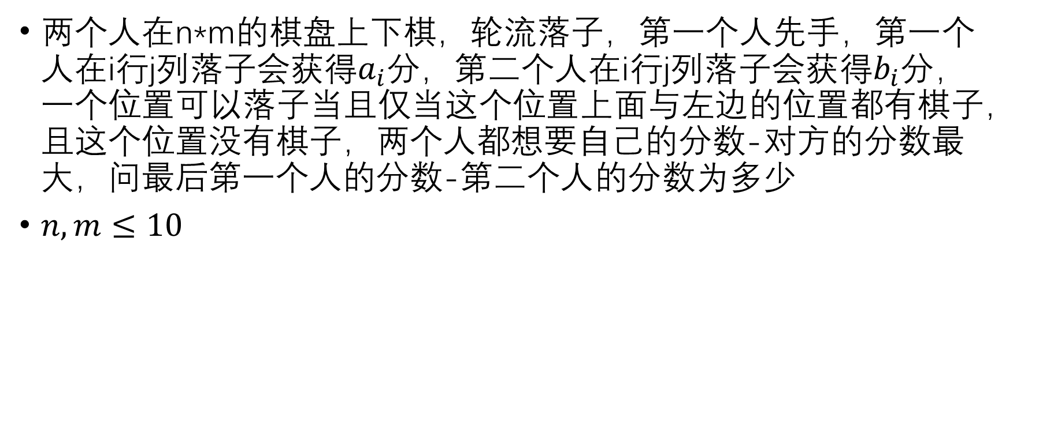
九省联考2018 一双木棋
两个人在n*m的棋盘上下棋，轮流落子，第一个人先手，第一个人在i行j列落子会获得$a_{i}$分，第二个人在i行j列落子会获得$b_{i}分$，一个位置可以落子当且仅当这个位置上面与左边的位置都有棋子，且这个位置没有棋子，两个人都想要自己的分数-对方的分数最大，问最后第一个人的分数-第二个人的分数为多少
$n,m≤10$

Slide 6
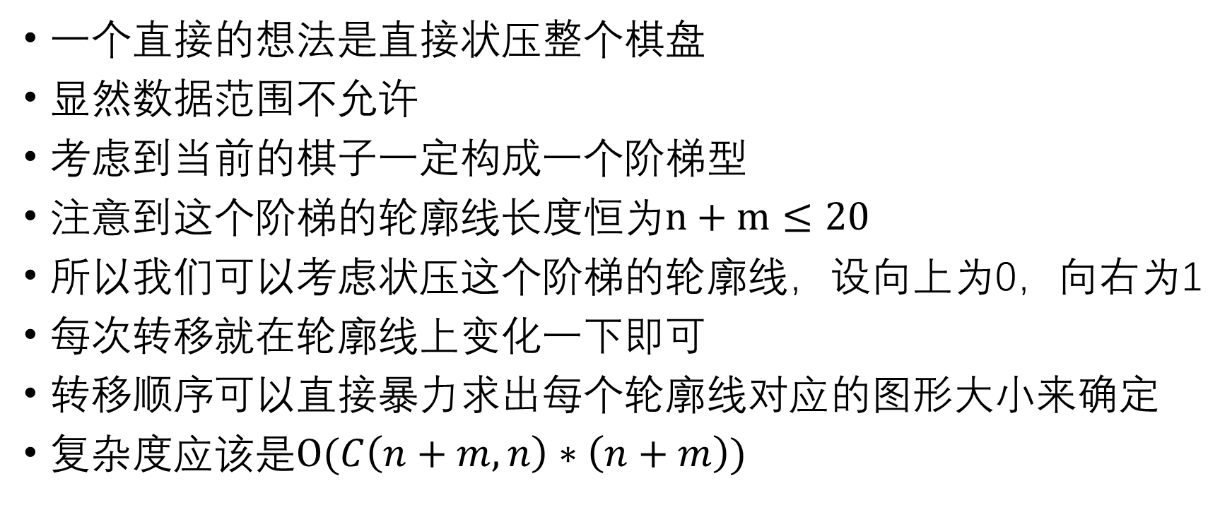
九省联考2018 一双木棋
一个直接的想法是直接状压整个棋盘
显然数据范围不允许
考虑到当前的棋子一定构成一个阶梯型
注意到这个阶梯的轮廓线长度恒为$n+m≤20$
所以我们可以考虑状压这个阶梯的轮廓线，设向上为0，向右为1
每次转移就在轮廓线上变化一下即可
转移顺序可以直接暴力求出每个轮廓线对应的图形大小来确定
复杂度应该是$O(C\left(n+m,n\right)∗\left(n+m\right))$

Slide 7
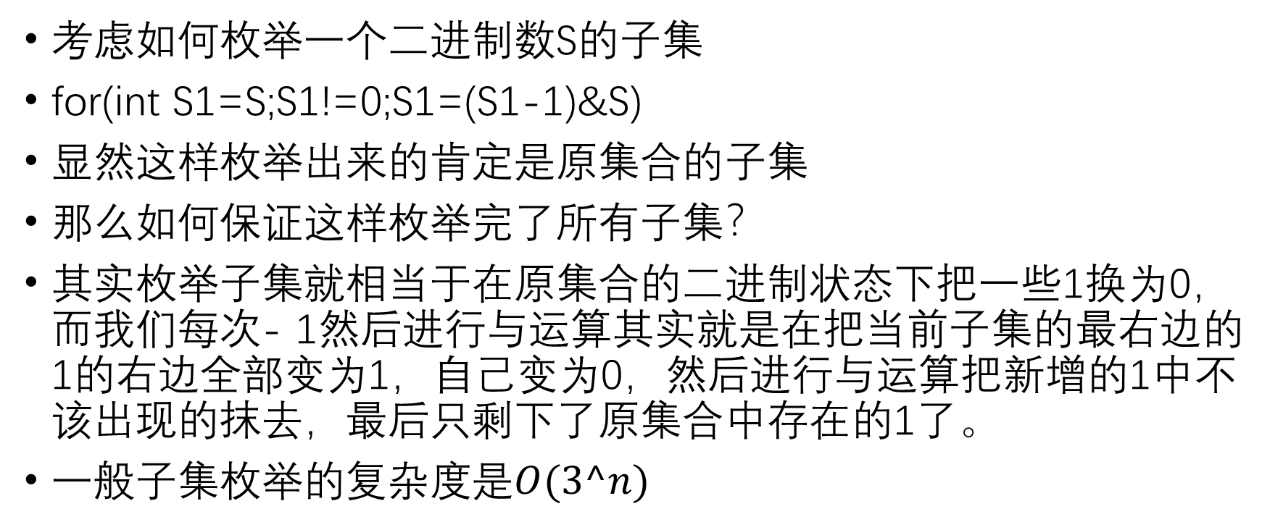
子集dp
考虑如何枚举一个二进制数S的子集
for(int S1=S;S1!=0;S1=(S1-1)&S)
显然这样枚举出来的肯定是原集合的子集
那么如何保证这样枚举完了所有子集？
其实枚举子集就相当于在原集合的二进制状态下把一些1换为0，而我们每次- 1然后进行与运算其实就是在把当前子集的最右边的1的右边全部变为1，自己变为0，然后进行与运算把新增的1中不该出现的抹去，最后只剩下了原集合中存在的1了。
一般子集枚举的复杂度是$O(3^n)$

Slide 8

NOIP2017宝藏
给出一个n个点的图，每条边有价值，求出一个有根生成树，每条边边权为这个生成树中这条边到根所要经过的点数*该边价值，问这个生成树最小权值
$n<=12$

Slide 9
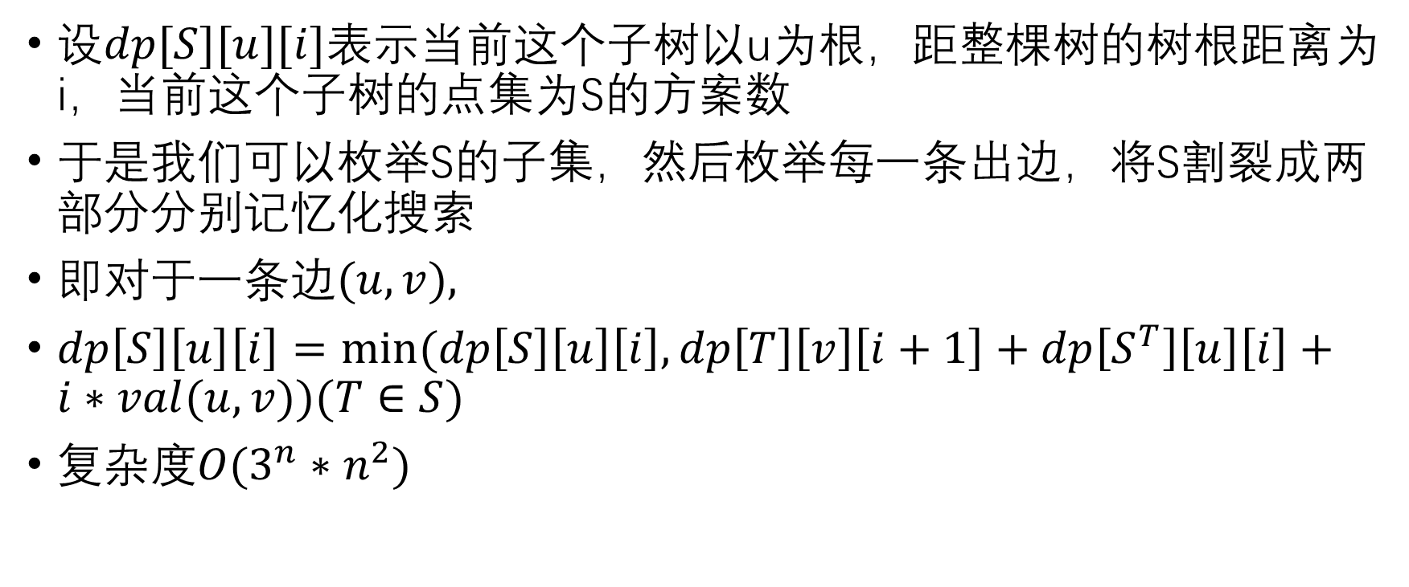
NOIP2017宝藏
设$dp[S][u][i]$表示当前这个子树以u为根，距整棵树的树根距离为i，当前这个子树的点集为S的方案数
于是我们可以枚举S的子集，然后枚举每一条出边，将S割裂成两部分分别记忆化搜索
即对于一条边$(u,v),$
$dp\left[S\right]\left[u\right]\left[i\right]=min⁡(dp\left[S\right]\left[u\right]\left[i\right],dp\left[T\right]\left[v\right]\left[i+1\right]+dp\left[S^{T}\right]\left[u\right]\left[i\right]+i∗val(u,v))(T∈S)$
复杂度$O(3^{n}∗n^{2})$

Slide 10

ZJOI2015 地震后的幻想乡
给一个n个点的图，每条边权值为在$[0,1]$中随机的一个实数，求最小生成树最大边权的期望
$n<=10$
提示：对于k个$[0,1]$间的随机变量，第$i$小的变量权值期望是$\frac{i}{k+1}$

Slide 11
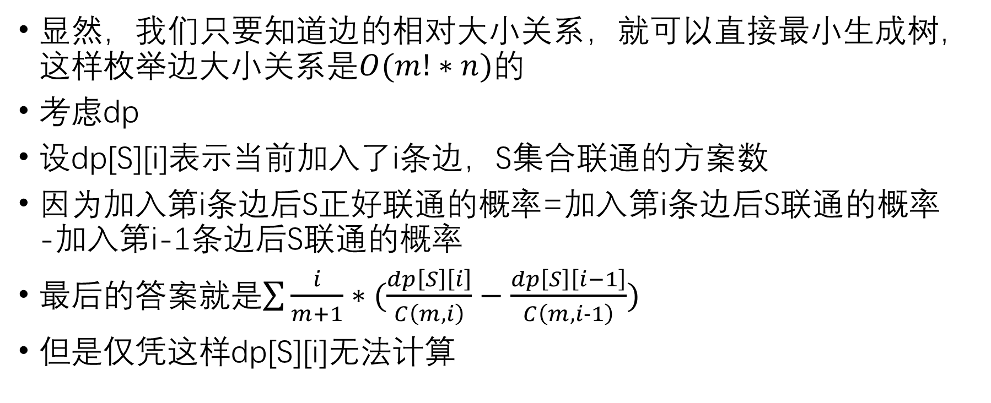
ZJOI2015 地震后的幻想乡
显然，我们只要知道边的相对大小关系，就可以直接最小生成树，这样枚举边大小关系是$O(m!∗n)$的
考虑dp
设dp[S][i]表示当前加入了i条边，S集合联通的方案数
因为加入第i条边后S正好联通的概率=加入第i条边后S联通的概率-加入第i-1条边后S联通的概率
最后的答案就是$\sum{\frac{i}{m+1}∗(\frac{dp\left[S\right]\left[i\right]}{C\left(m,i\right)}−\frac{dp\left[S\right]\left[i−1\right]}{C\left(m,i−1\right)})}$
但是仅凭这样dp[S][i]无法计算

Slide 12
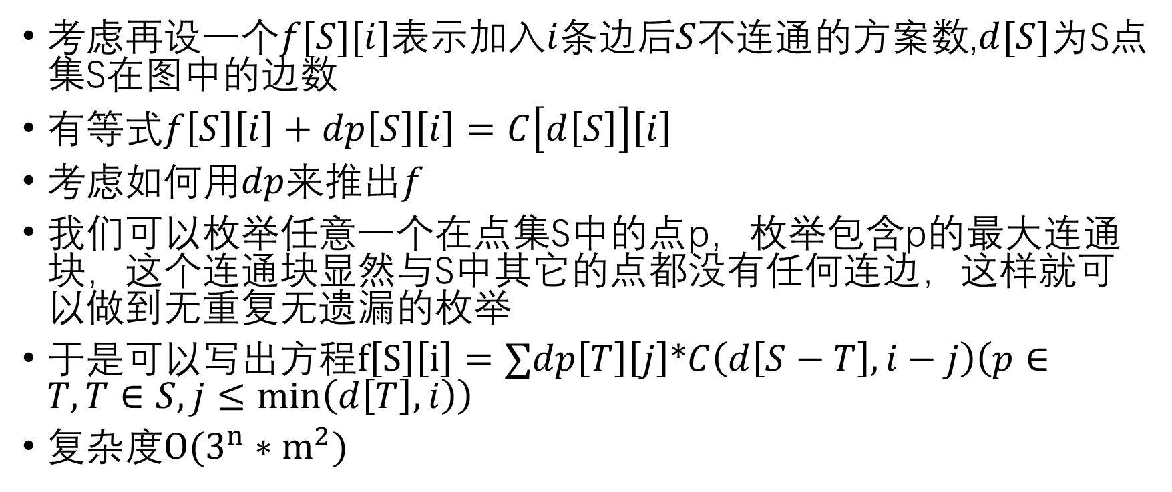
ZJOI2015 地震后的幻想乡
考虑再设一个$f[S][i]$表示加入$i$条边后$S$不连通的方案数,$d[S]为$S点集S在图中的边数
有等式$f\left[S\right]\left[i\right]+dp\left[S\right]\left[i\right]=C\left[d\left[S\right]\right]\left[i\right]$
考虑如何用$dp$来推出$f$
我们可以枚举任意一个在点集S中的点p，枚举包含p的最大连通块，这个连通块显然与S中其它的点都没有任何连边，这样就可以做到无重复无遗漏的枚举
于是可以写出方程$f\left[S\right]\left[i\right]=∑dp\left[T\right]\left[j\right]∗C\left(d\left[S−T\right],i−j\right)\left(p∈T,T∈S,j≤\min\left(d\left[T\right],i\right)\right)$
复杂度$O(3^{n}∗m^{2})$

Slide 13
斜率优化

Slide 14
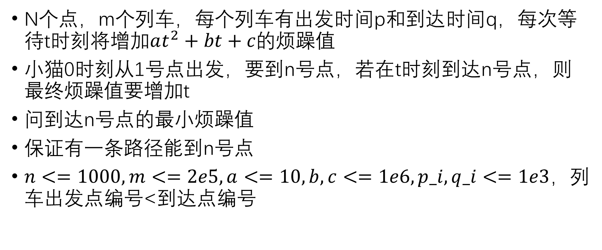
NOI2019回家路线
N个点，m个列车，每个列车有出发时间p和到达时间q，每次等待t时刻将增加$at^{2}+bt+c的$烦躁值
小猫0时刻从1号点出发，要到n号点，若在t时刻到达n号点，则最终烦躁值要增加t
问到达n号点的最小烦躁值
保证有一条路径能到n号点
$n<=1000,m<=2e5,a<=10,b,c<=1e6,p_i,q_i<=1e3$，列车出发点编号<到达点编号

Slide 15
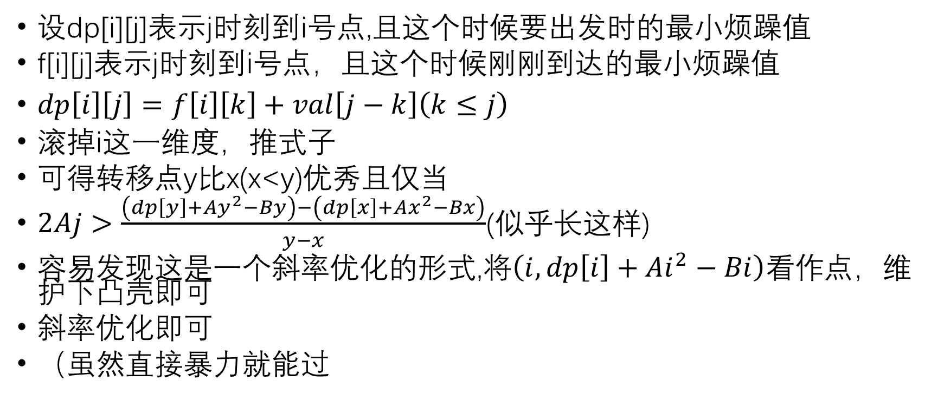
NOI2019回家路线
设dp[i][j]表示j时刻到i号点,且这个时候要出发时的最小烦躁值
f[i][j]表示j时刻到i号点，且这个时候刚刚到达的最小烦躁值
$dp\left[i\right]\left[j\right]=f\left[i\right]\left[k\right]+val\left[j−k\right]\left(k≤j\right)$
滚掉i这一维度，推式子
可得转移点y比x(x<y)优秀且仅当
$2Aj>\frac{\left(dp\left[y\right]+Ay^{2}−By\right)−\left(dp\left[x\right]+Ax^{2}−Bx\right)}{y−x}$(似乎长这样)
容易发现这是一个斜率优化的形式,将$\left(i,dp\left[i\right]+Ai^{2}−Bi\right)看作$点，维护下凸壳即可
斜率优化即可
（虽然直接暴力就能过

Slide 16

CF932F Escape Through Leaf
给一颗n个节点的树，根为1，每个节点有两个权值$a_{i},b_{i}$
你可以从一个节点x跳跃到它子树的一个节点y上，花费$a_{x}∗b_{y}$
请分别计算出每个节点到达树的每个叶子节点的费用中的最小值
.$n≤{10}^{5},−{10}^{5}≤a_{i},b_{i}≤{10}^{5}$

Slide 17
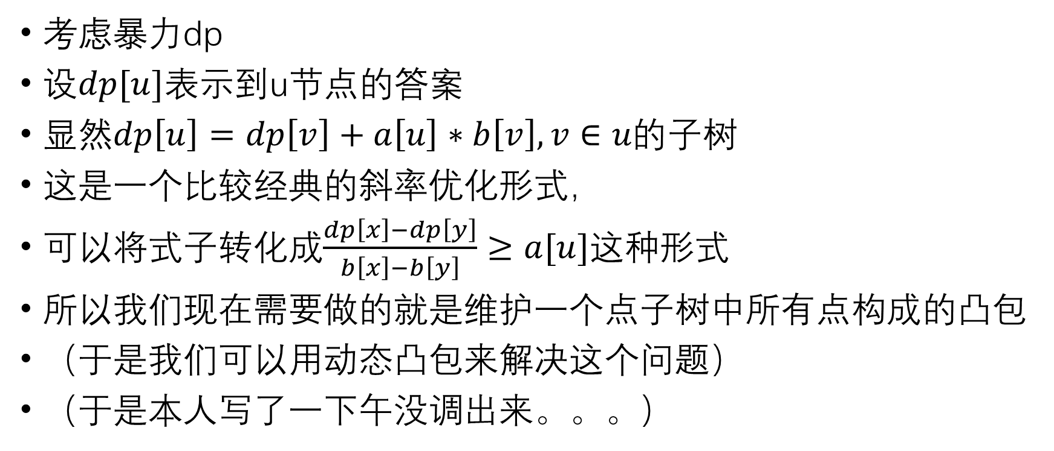
CF932F Escape Through Leaf
考虑暴力dp
设$dp[u]$表示到u节点的答案
显然$dp\left[u\right]=dp\left[v\right]+a\left[u\right]∗b\left[v\right],v∈u的$子树
这是一个比较经典的斜率优化形式，
可以将式子转化成$\frac{dp\left[x\right]−dp\left[y\right]}{b\left[x\right]−b\left[y\right]}≥a[u]$这种形式
所以我们现在需要做的就是维护一个点子树中所有点构成的凸包
（于是我们可以用动态凸包来解决这个问题）
（于是本人写了一下午没调出来。。。）

Slide 18

李超线段树
如何动态维护一个平面直角坐标系，支持插入一个线段，询问与$x=x0$这条线段交点的y轴坐标最小（大）值

Slide 19
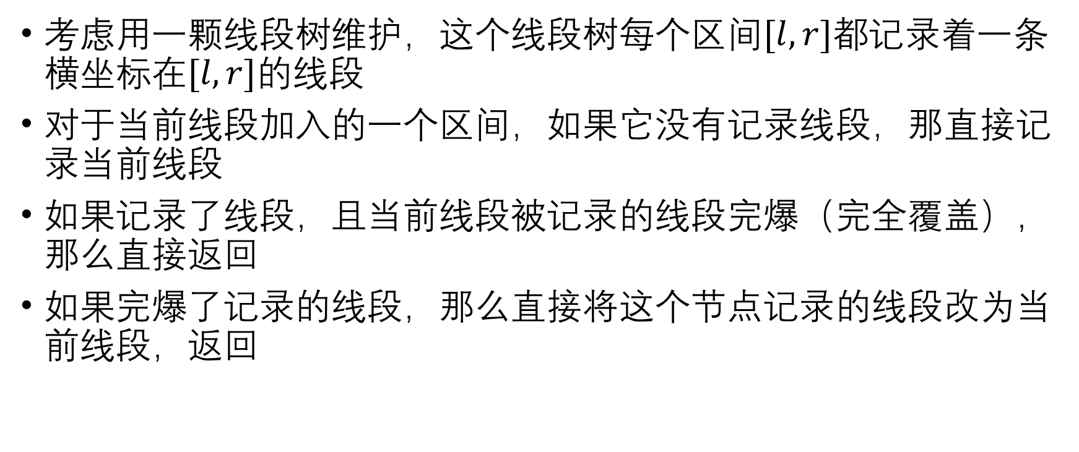
李超线段树
考虑用一颗线段树维护，这个线段树每个区间$[l,r]$都记录着一条横坐标$在[l,r]的$线段
对于当前线段加入的一个区间，如果它没有记录线段，那直接记录当前线段
如果记录了线段，且当前线段被记录的线段完爆（完全覆盖），那么直接返回
如果完爆了记录的线段，那么直接将这个节点记录的线段改为当前线段，返回

Slide 20
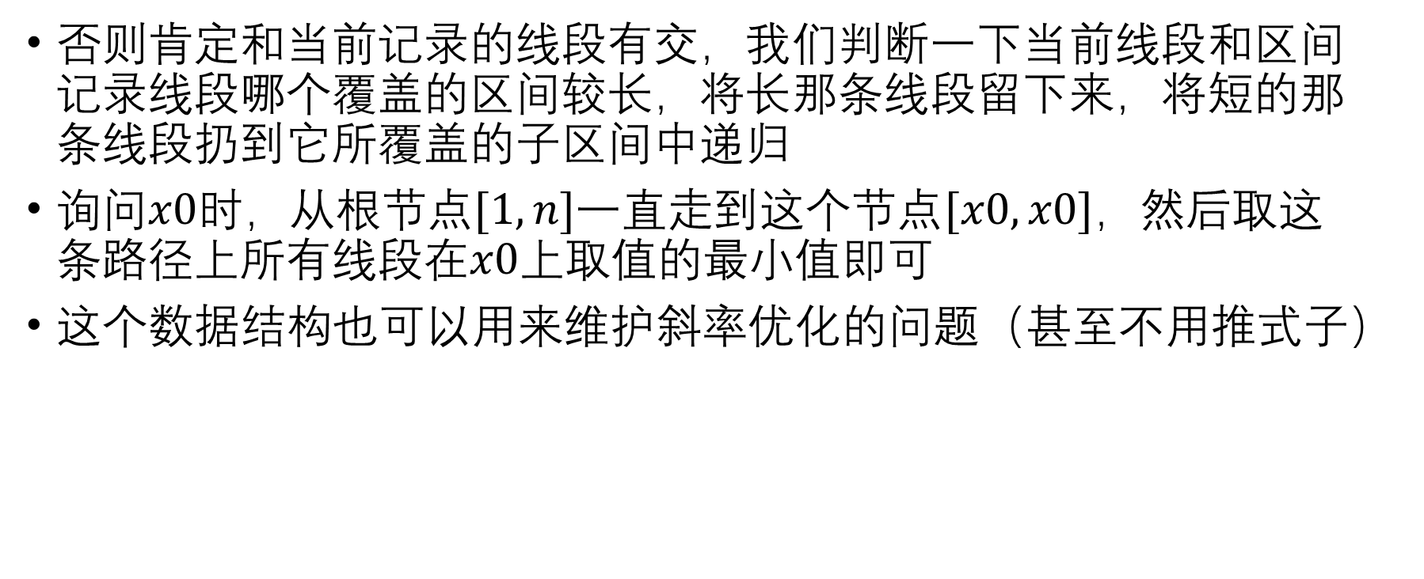
李超线段树
否则肯定和当前记录的线段有交，我们判断一下当前线段和区间记录线段哪个覆盖的区间较长，将长那条线段留下来，将短的那条线段扔到它所覆盖的子区间中递归
询问$x0$时，从根节点$[1,n]$一直走到这个节点$[x0,x0]$，然后取这条路径上所有线段在$x0$上取值的最小值即可
这个数据结构也可以用来维护斜率优化的问题（甚至不用推式子）

Slide 21

CF932F Escape Through Leaf
考虑用李超线段树
每次直接把siz最大的子树的线段树继承，然后再将其它子树记录的所有线段暴力的加入这个线段树即可
复杂度$O(nlogn^{2})$

Slide 22
数位dp
是什么就不多说了
经常和卢卡斯定理一起出现

Slide 23

LOJ NOI Round#2 简单算术
给定一个n次多项式$\sum_{\left\{i=1\right\}}^{n}{a_{i}}$，T次询问它的m次方的k次项模p的值
$n,p≤50,m,k≤{10}^{18},k≤nm,p∈prime,\text{T}\text{<=}{10}^{3}$

Slide 24
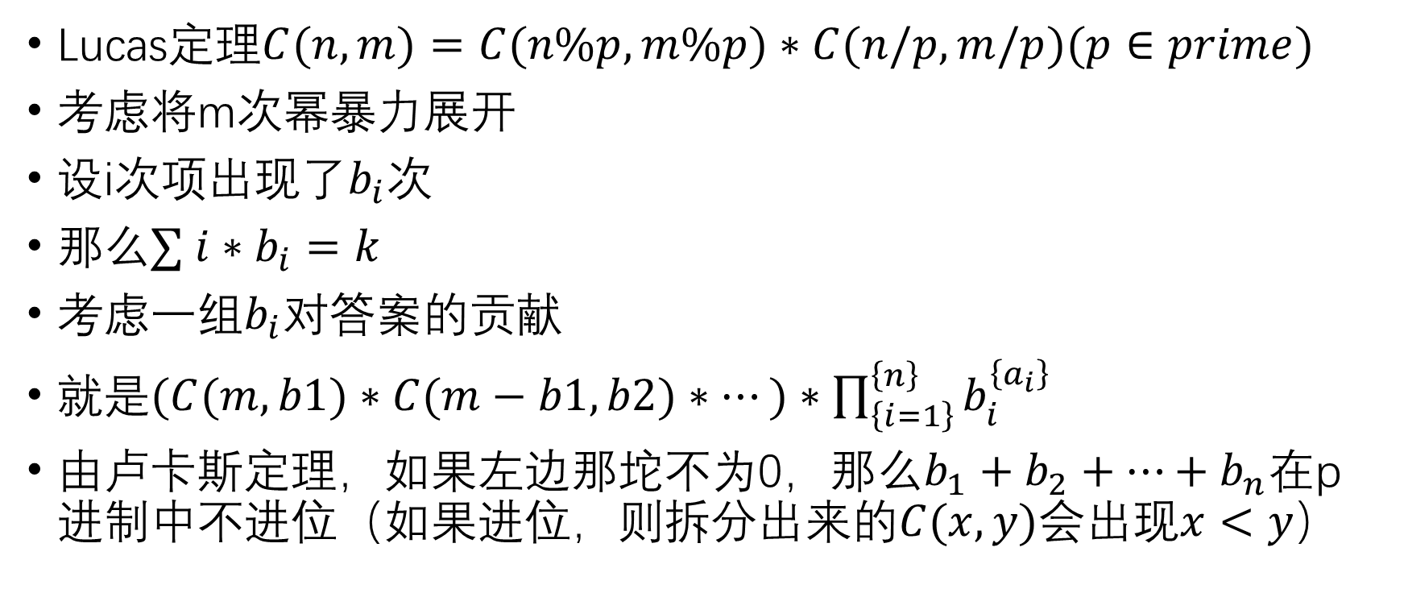
LOJ NOI Round#2 简单算术
Lucas定理$C(n,m)=C(n\%p,m\%p)∗C(n/p,m/p)(p∈prime)$
考虑将m次幂暴力展开
设i次项出现了$b_{i}$次
那么$∑ i∗b_{i}=k$
考虑一组$b_{i}$对答案的贡献
就是$(C(m,b1)∗C(m−b1,b2)∗…)∗\prod_{\left\{i=1\right\}}^{\left\{n\right\}}{b_{i}^{\left\{a_{i}\right\}}}$
由卢卡斯定理，如果左边那坨不为0，那么$b_{1}+b_{2}+…+b_{n}在$p进制中不进位（如果进位，则拆分出来的$C(x,y)$会出现$x<y$）

Slide 25
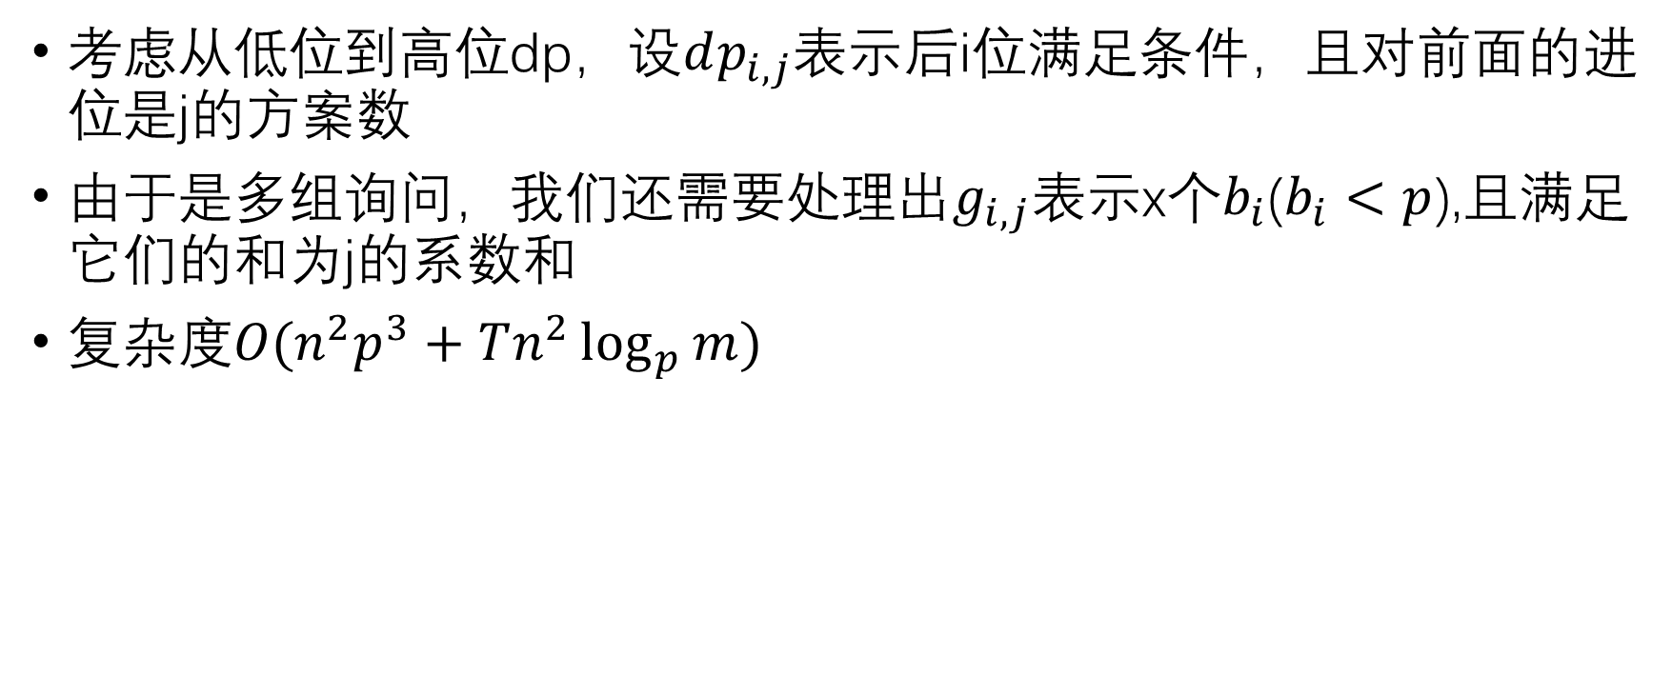
LOJ NOI Round#2 简单算术
考虑从低位到高位dp，设$dp_{i,j}$表示后i位满足条件，且对前面的进位是j的方案数
由于是多组询问，我们还需要处理出$g_{i,j}$表示x个$b_{i}$($b_{i}<p$),且满足它们的和为j的系数和
复杂度$O(n^{2}p^{3}+Tn^{2}\log_{p}{m})$

Slide 26
矩阵优化

Slide 27

PKUWC2020 排列
给出一个长度为n排列P，令$f$(P)为比P字典序小的所有长度为n的排列按字典序由小到大拼接成的串，问这个串本质不同的子序列的个数
n<=50

Slide 28
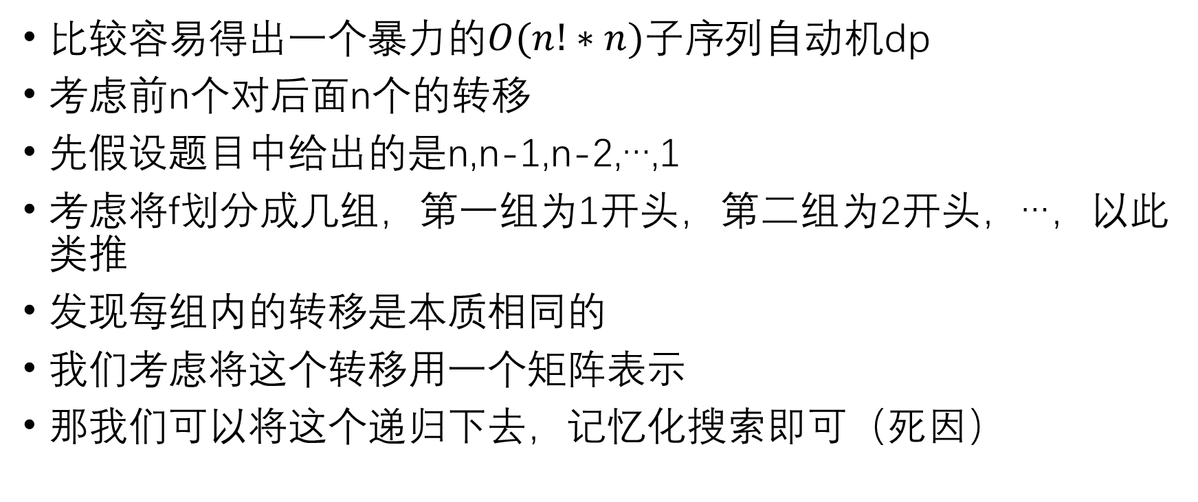
PKUWC2020 排列
比较容易得出一个暴力的$O(n!∗n)$子序列自动机dp
考虑前n个对后面n个的转移
先假设题目中给出的是n,n-1,n-2,…,1
考虑将f划分成几组，第一组为1开头，第二组为2开头，…，以此类推
发现每组内的转移是本质相同的
我们考虑将这个转移用一个矩阵表示
那我们可以将这个递归下去，记忆化搜索即可（死因）

Slide 29
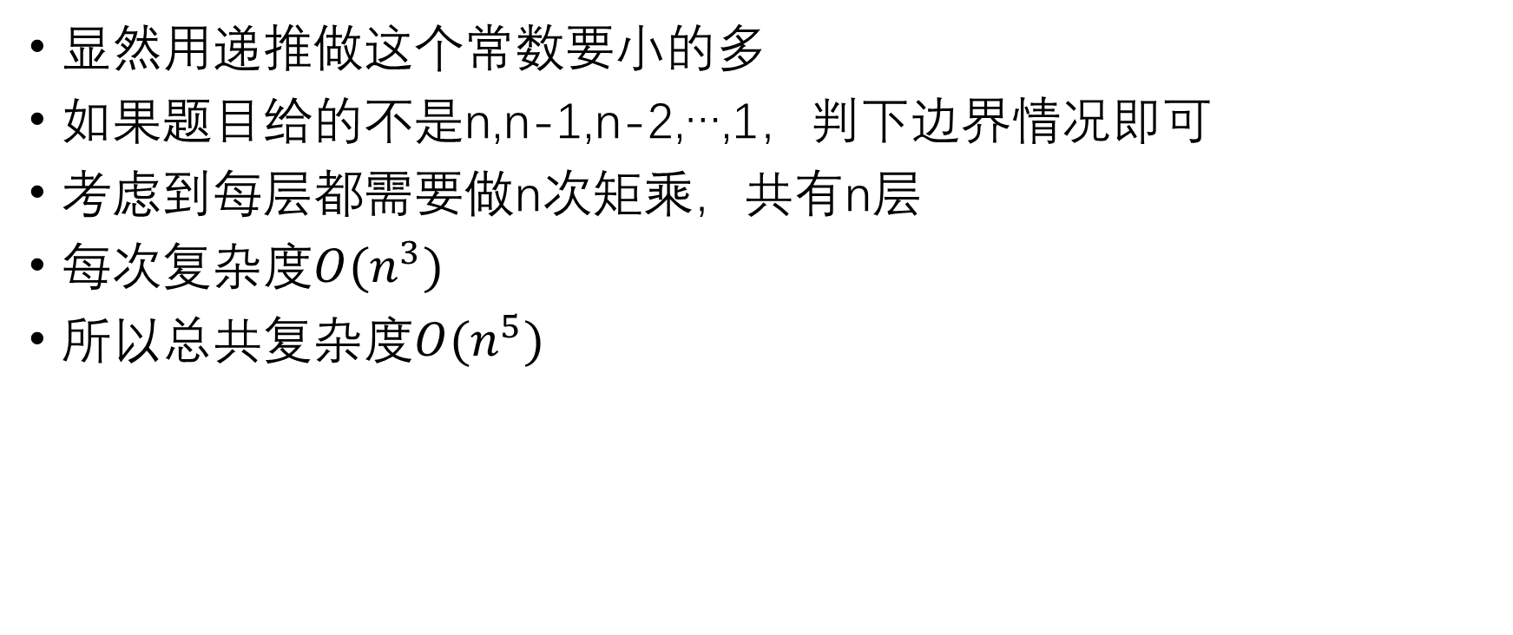
PKUWC2020 排列
显然用递推做这个常数要小的多
如果题目给的不是n,n-1,n-2,…,1，判下边界情况即可
考虑到每层都需要做n次矩乘，共有n层
每次复杂度$O(n^{3})$
所以总共复杂度$O(n^{5})$

Slide 30
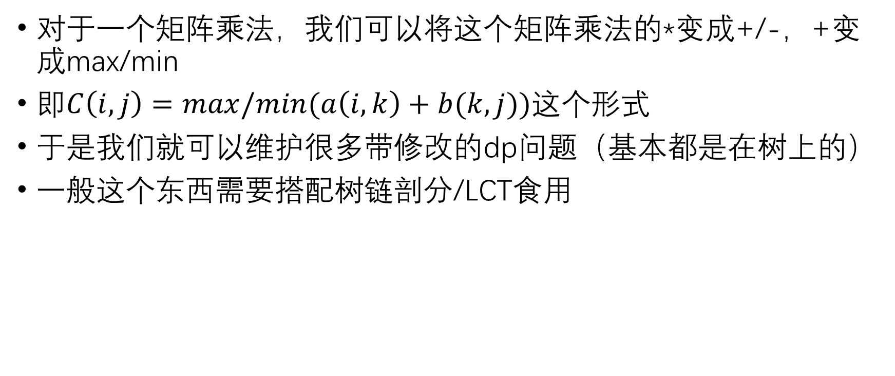
动态dp
对于一个矩阵乘法，我们可以将这个矩阵乘法的*变成+/-，+变成max/min
即$C\left(i,j\right)=max/min(a\left(i,k\right)+b(k,j))$这个形式
于是我们就可以维护很多带修改的dp问题（基本都是在树上的）
一般这个东西需要搭配树链剖分/LCT食用

Slide 31

NOIP2018保卫王国
n个点的树，带点权，可以花费等同该点点权的代价染黑这个点,要求相邻两点必须有一个点被染色，q次询问，每次强制两个点染/不染，问每次最小花费
$n,q≤{10}^{5}$

Slide 32
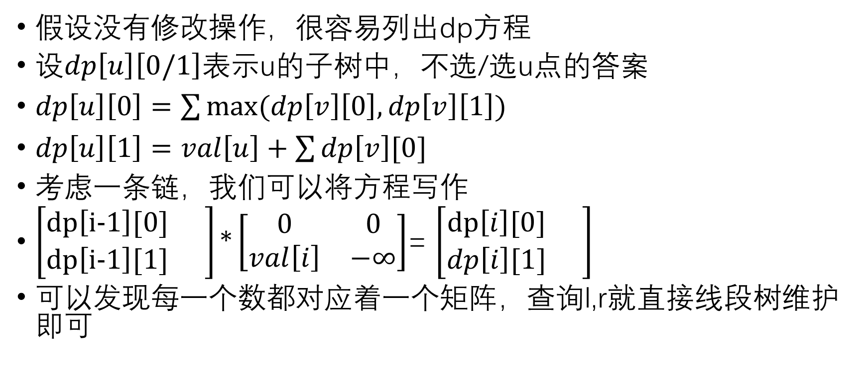
NOIP2018保卫王国
假设没有修改操作，很容易列出dp方程
设$dp\left[u\right]\left[0/1\right]$表示u的子树中，不选/选u点的答案
$dp\left[u\right]\left[0\right]=\sum{max⁡(dp\left[v\right]\left[0\right],dp\left[v\right]\left[1\right])}$
$dp\left[u\right]\left[1\right]=val\left[u\right]+\sum{dp\left[v\right][0]}$
考虑一条链，我们可以将方程写作
$\left[\begin{matrix}dp\left[i−1\right][0] & \\ dp\left[i−1\right][1] & \end{matrix}\right]∗\left[\begin{matrix}0 & 0 \\ val\left[i\right] & −∞\end{matrix}\right]$= $\left[\begin{matrix}dp\left[i\right][0] & \\ dp\left[i\right][1] & \end{matrix}\right]$
可以发现每一个数都对应着一个矩阵，查询l,r就直接线段树维护即可

Slide 33
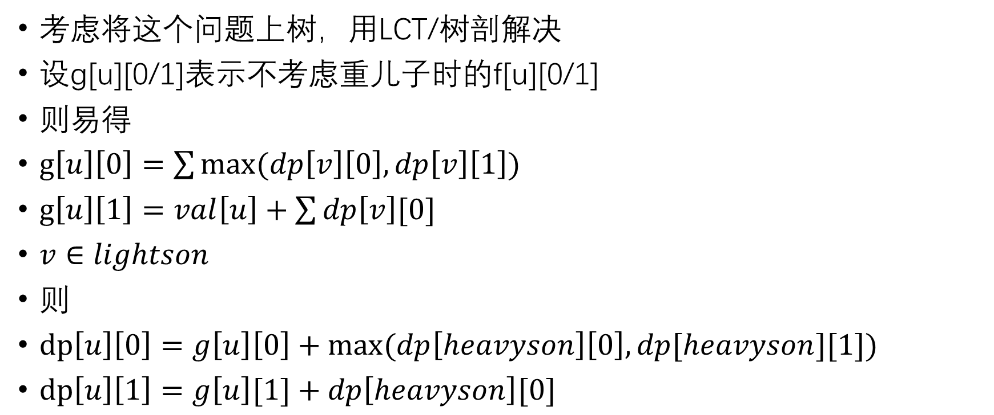
NOIP2018保卫王国
考虑将这个问题上树，用LCT/树剖解决
设g[u][0/1]表示不考虑重儿子时的f[u][0/1]
则易得
$g\left[u\right]\left[0\right]=\sum{max⁡(dp\left[v\right]\left[0\right],dp\left[v\right]\left[1\right])}$
$g\left[u\right]\left[1\right]=val\left[u\right]+\sum{dp\left[v\right][0]}$
$v∈lightson$
则
$dp\left[u\right]\left[0\right]=g\left[u\right]\left[0\right]+max⁡(dp\left[heavyson\right]\left[0\right],dp[heavyson][1])$
$dp\left[u\right]\left[1\right]=g\left[u\right][1]+dp\left[heavyson\right][0]$

Slide 34
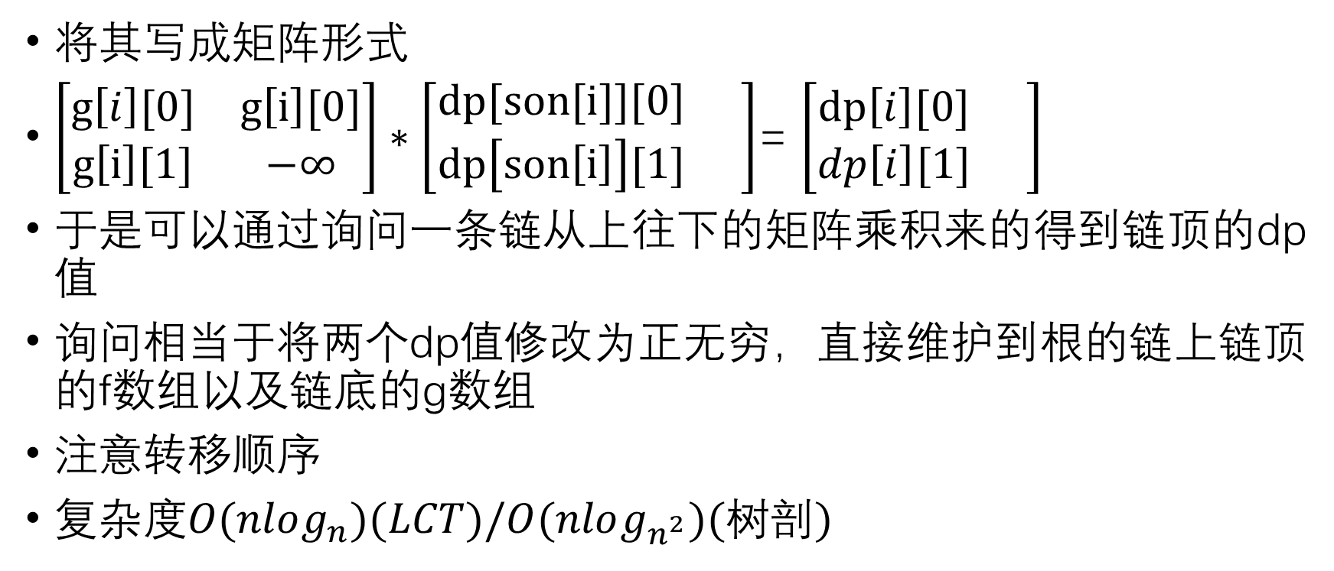
NOIP2018保卫王国
将其写成矩阵形式
$\left[\begin{matrix}g\left[i\right][0] & g\left[i\right][0] \\ g\left[i\right][1] & −∞\end{matrix}\right]∗\left[\begin{matrix}dp[son[i]][0] & \\ dp\left[son\left[i\right]\right][1] & \end{matrix}\right]$= $\left[\begin{matrix}dp\left[i\right][0] & \\ dp\left[i\right][1] & \end{matrix}\right]$
于是可以通过询问一条链从上往下的矩阵乘积来的得到链顶的dp值
询问相当于将两个dp值修改为正无穷，直接维护到根的链上链顶的f数组以及链底的g数组
注意转移顺序
复杂度$O(nlog_{n})(LCT)/O(nlog_{n^{2}})(树剖)$

Slide 35
再来道板子
带修维护最大权独立集

Slide 36
决策单调性
决策单调性是对于一些dp式子，随当前点递增决策点也单调不降/不增的性质
四边形不等式优化
分治优化
二分+单调队列

Slide 37

CF868F Yet Another Minimization Problem
给一个序列a，将它分成k个子段，每个子段的费用是其中相同元素的对数。求所有子段的费用之和的最小值。
$n≤{10}^{5},k≤\min\left(n,20\right),1≤a_{i}≤n$

Slide 38
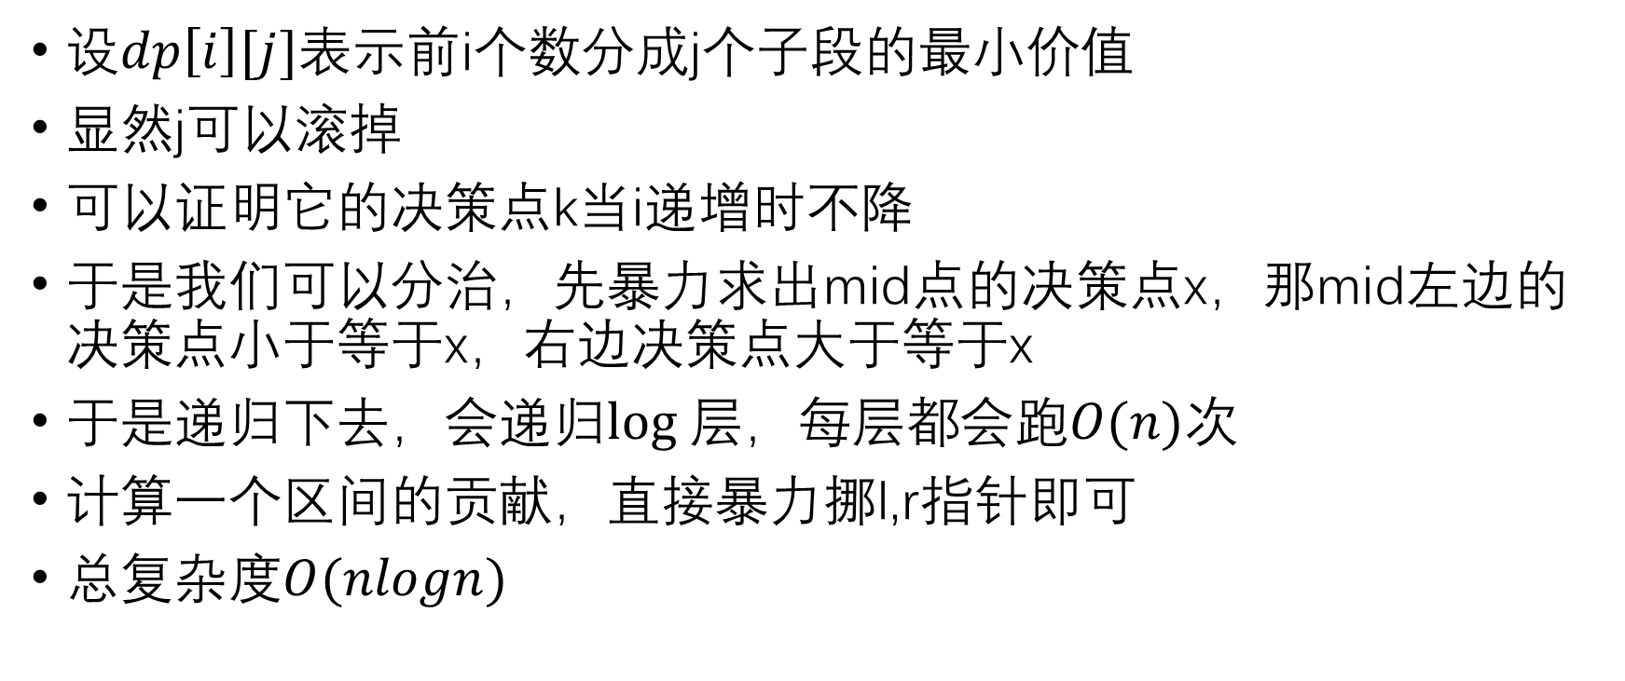
CF868F Yet Another Minimization Problem
设$dp\left[i\right][j]表示前$i个数分成j个子段的最小价值
显然j可以滚掉
可以证明它的决策点k当i递增时不降
于是我们可以分治，先暴力求出mid点的决策点x，那mid左边的决策点小于等于x，右边决策点大于等于x
于是递归下去，会递归$log⁡$层，每层都会跑$O(n)$次
计算一个区间的贡献，直接暴力挪l,r指针即可
总复杂度$O(nlogn)$

Slide 39
子集容斥dp

Slide 40

某个题
N个点的树，求有多少方案选k个连通块，使得存在一个p，所有连通块到p的距离<=L
$O(nL)$

Slide 41
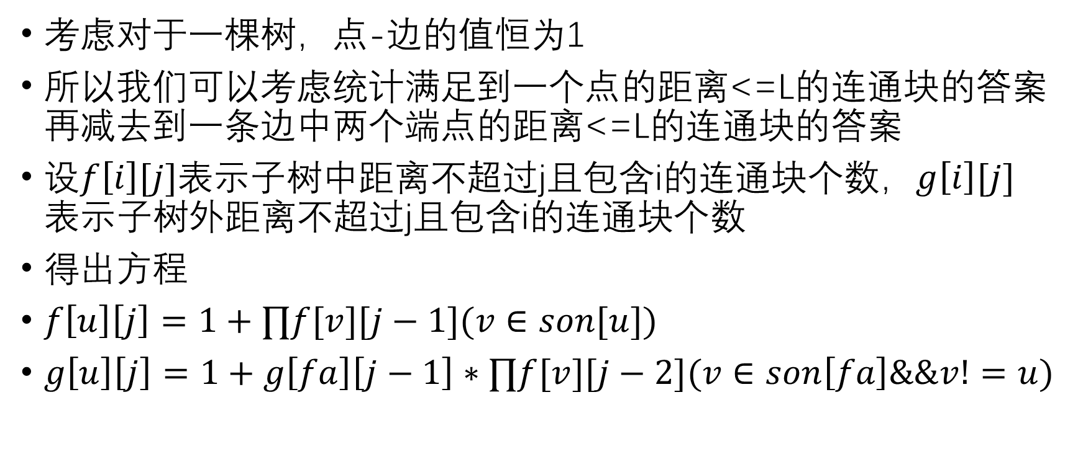
某个题
考虑对于一棵树，点-边的值恒为1
所以我们可以考虑统计满足到一个点的距离<=L的连通块的答案再减去到一条边中两个端点的距离<=L的连通块的答案
设$f\left[i\right][j]表示$子树中距离不超过j且包含i的连通块个数，$g\left[i\right][j]表示$子树外距离不超过j且包含i的连通块个数
得出方程
$f\left[u\right]\left[j\right]=1+∏f[v][j−1](v∈son[u])$
$g\left[u\right]\left[j\right]=1+g\left[fa\right]\left[j−1\right]∗∏f[v][j−2](v∈son\left[fa\right]\&\&v!=u)$

Slide 42
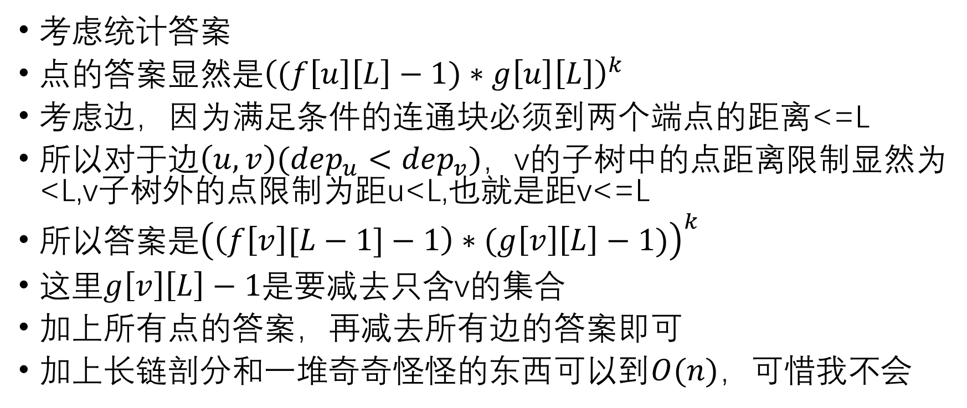
某个题
考虑统计答案
点的答案显然是${\left((f\left[u\right]\left[L\right]−1)∗g\left[u\right]\left[L\right]\right)}^{k}$
考虑边，因为满足条件的连通块必须到两个端点的距离<=L
所以对于边$\left(u,v\right)(dep_{u}<dep_{v})$，v的子树中的点距离限制显然为<L,v子树外的点限制为距u<L,也就是距v<=L
所以答案是${\left(\left(f\left[v\right][L−1]−1\right)∗(g\left[v\right]\left[L\right]−1)\right)}^{k}$
这$里g\left[v\right]\left[L\right]−1$是要减去只含v的集合
加上所有点的答案，再减去所有边的答案即可
加上长链剖分和一堆奇奇怪怪的东西可以到$O(n)，$可惜我不会

Slide 43

LOJ NOI Round#2 不等关系
给定一个仅包含<,>两种字符的字符串S
你需要计算$p_{i}<p_{\left\{i+1\right\}}当且仅当s_{i}==^{′}<′的长度$为n+1的排列数量
$n<={10}^{5}$

Slide 44
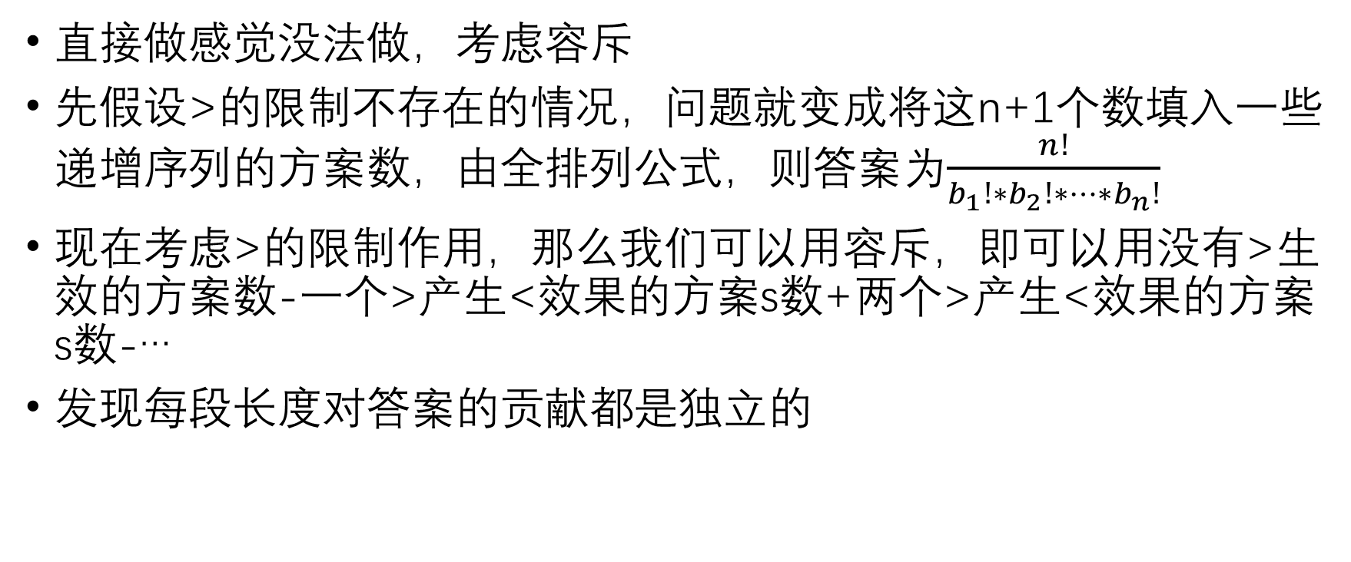
LOJ NOI Round#2 不等关系
直接做感觉没法做，考虑容斥
先假设>的限制不存在的情况，问题就变成将这n+1个数填入一些递增序列的方案数，由全排列公式，则答案为$\frac{n!}{b_{1}!∗b_{2}!∗…∗b_{n}!}$
现在考虑>的限制作用，那么我们可以用容斥，即可以用没有>生效的方案数-一个>产生<效果的方案s数+两个>产生<效果的方案s数-…
发现每段长度对答案的贡献都是独立的

Slide 45
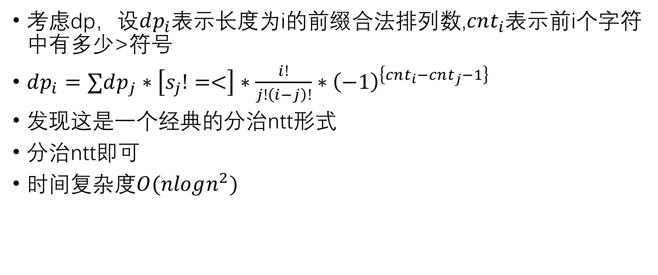
LOJ NOI Round#2 不等关系
考虑dp，设$dp_{i}$表示长度为i的前缀合法排列数,$cnt_{i}$表示前i个字符中有多少>符号
$dp_{i}=∑dp_{j}∗\left[s_{j}!=<\right]∗\frac{i!}{j!\left(i−j\right)!}∗{\left(−1\right)}^{\left\{cnt_{i}−cnt_{j}−1\right\}}$
发现这是一个经典的分治ntt形式
分治ntt即可
时间复杂度$O(nlogn^{2})$

Slide 46
其他
（现在是放飞自我的时间

Slide 47

P2014 选课
有n门课，有些课有一门先修课，修完第i门课后可以获得$a_{i}$的学分，问修m门课获得的最大学分是多少
$n≤2000,m≤2000$(或许）
（原题$n≤300,m≤300$）

Slide 48
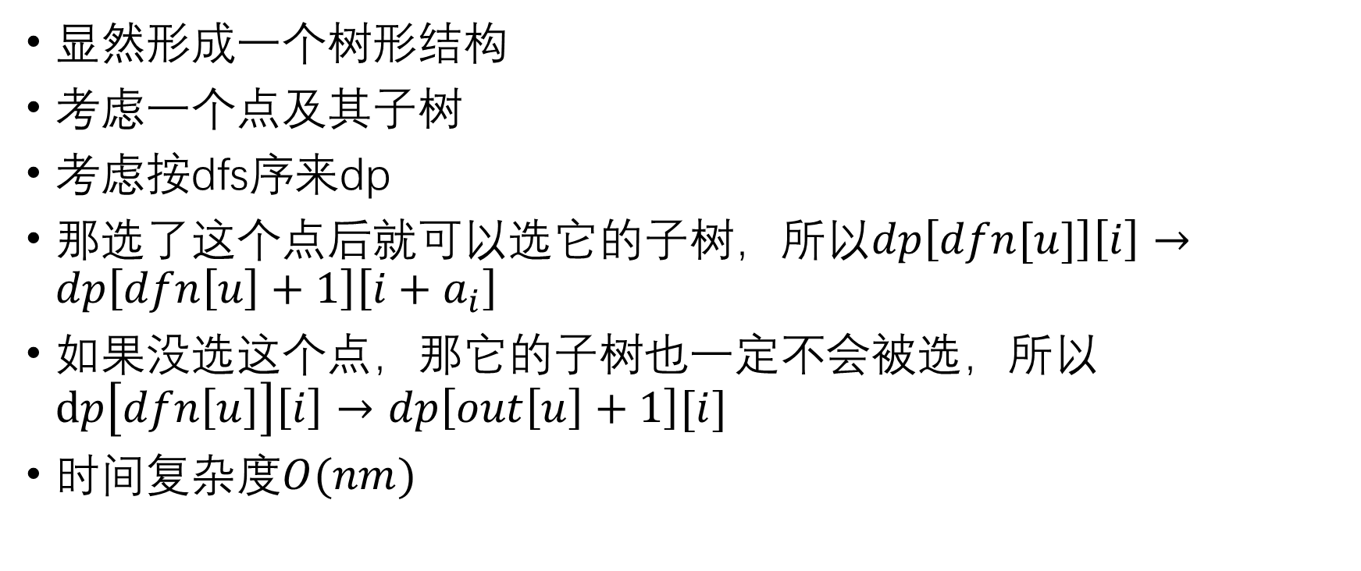
P2014 选课
显然形成一个树形结构
考虑一个点及其子树
考虑按dfs序来dp
那选了这个点后就可以选它的子树，所以$dp\left[dfn[u]\right]\left[i\right]→dp\left[dfn\left[u\right]+1\right]\left[i+a_{i}\right]$
如果没选这个点，那它的子树也一定不会被选，所以$dp\left[dfn\left[u\right]\right]\left[i\right]→dp\left[out\left[u\right]+1\right][i]$
时间复杂度$O(nm)$

Slide 49
HNOI2013游走
N个点的图，每条边有分数，一个人要从1号点到n号点，每次他会从当前出边中随机选择一条，问最后的期望得分
N<=500

Slide 50
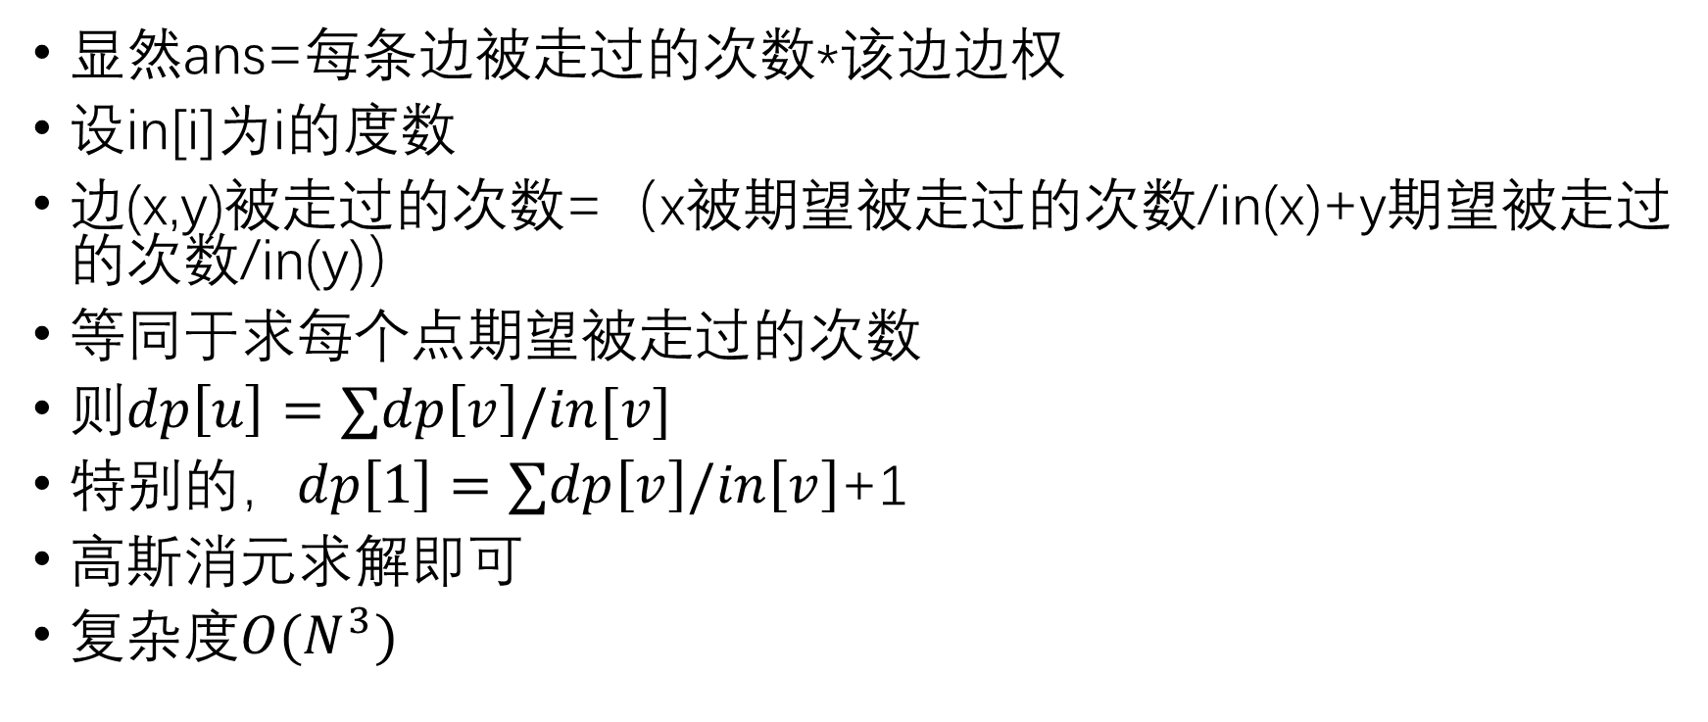
HNOI2013游走
显然ans=每条边被走过的次数*该边边权
设in[i]为i的度数
边(x,y)被走过的次数=（x被期望被走过的次数/in(x)+y期望被走过的次数/in(y)）
等同于求每个点期望被走过的次数
则$dp\left[u\right]=∑dp\left[v\right]/in[v]$
特别的，$dp\left[1\right]=∑dp\left[v\right]/in\left[v\right]$+1
高斯消元求解即可
复杂度$O(N^{3})$

Slide 51

CF1278F cards
M张牌，有一张是王牌，洗牌，抽一张牌再放回去，重复N次，最后设抽到了x次王牌，求$x^{k}$的期望
$n,m≤998244352,k≤5000$

Slide 52
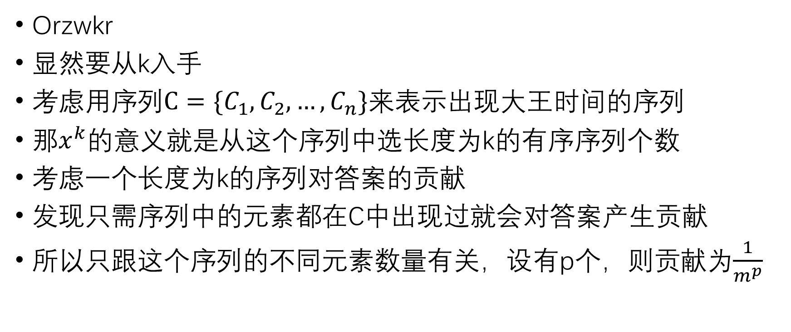
CF1278F cards
Orzwkr
显然要从k入手
考虑用序列$C=\{C_{1},C_{2},…,C_{n}\}来表示出现大王$时间的序列
那$x^{k}的$意义就是从这个序列中选长度为k的有序序列个数
考虑一个长度为k的序列对答案的贡献
发现只需序列中的元素都在C中出现过就会对答案产生贡献
所以只跟这个序列的不同元素数量有关，设有p个，则贡献为$\frac{1}{m^{p}}$

Slide 53

CF1278F cards
求j个不同元素，长度为k的序列数量这个可以用dp算出，设dp[i][j]表示长度为i，有j个不同元素的方案数
$dp\left[i\right]\left[j\right]=dp\left[i−1\right]\left[j\right]∗j+dp\left[i−1\right]\left[j−1\right]∗(n−j+1)$
复杂度$O(k^{2})$

Slide 54
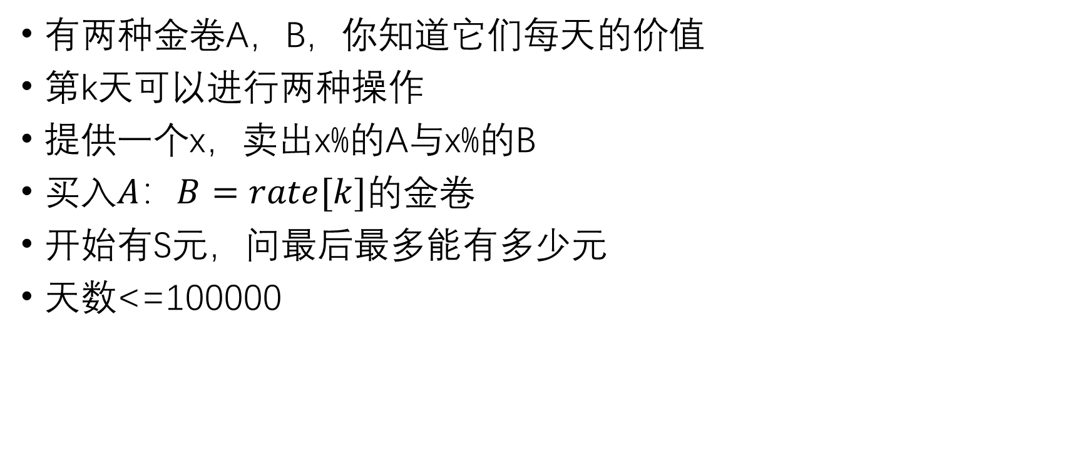
NOI2007货币兑换
有两种金卷A，B，你知道它们每天的价值
第k天可以进行两种操作
提供一个x，卖出x%的A与x%的B
买入$A：B=rate[k]的金卷$
开始有S元，问最后最多能有多少元
天数<=100000

Slide 55
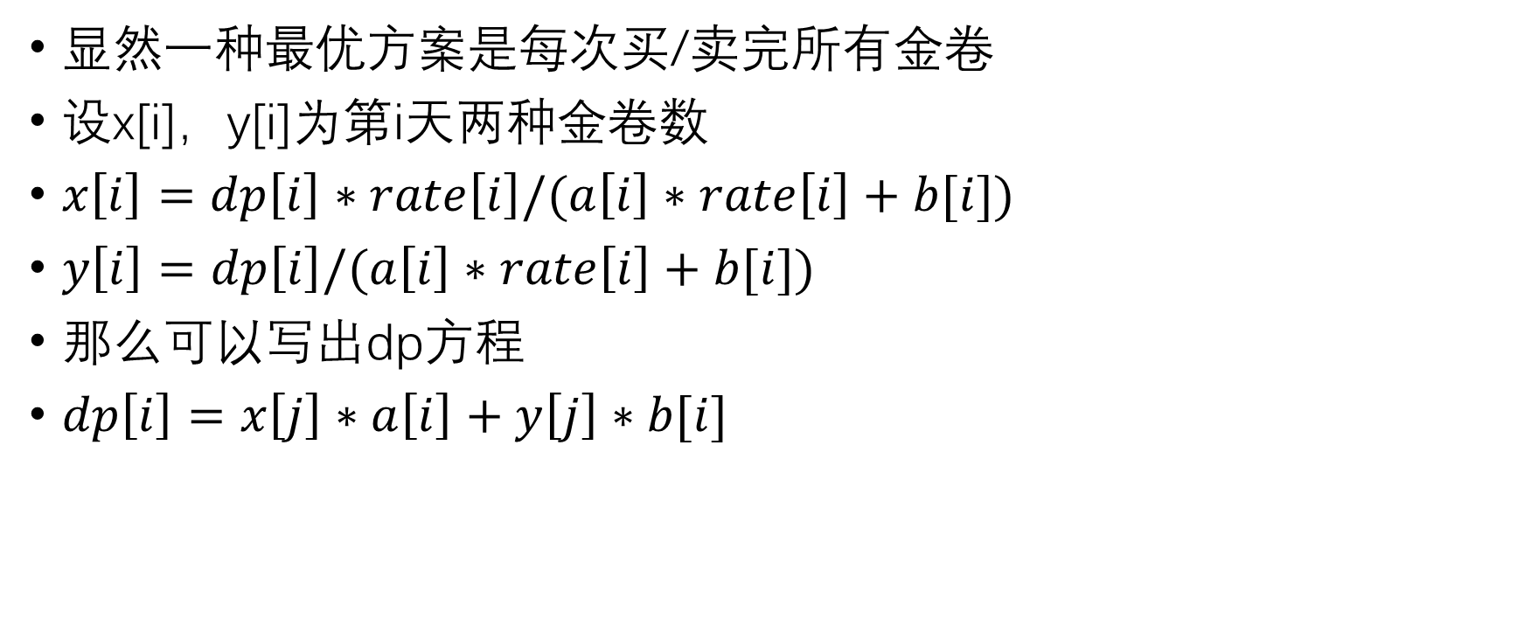
NOI2007货币兑换
显然一种最优方案是每次买/卖完所有金卷
设x[i]，y[i]为第i天两种金卷数
$x\left[i\right]=dp\left[i\right]∗rate\left[i\right]/(a\left[i\right]∗rate\left[i\right]+b[i])$
$y\left[i\right]=dp\left[i\right]/(a\left[i\right]∗rate\left[i\right]+b[i])$
那么可以写出dp方程
$dp\left[i\right]=x\left[j\right]∗a\left[i\right]+y\left[j\right]∗b[i]$

Slide 56
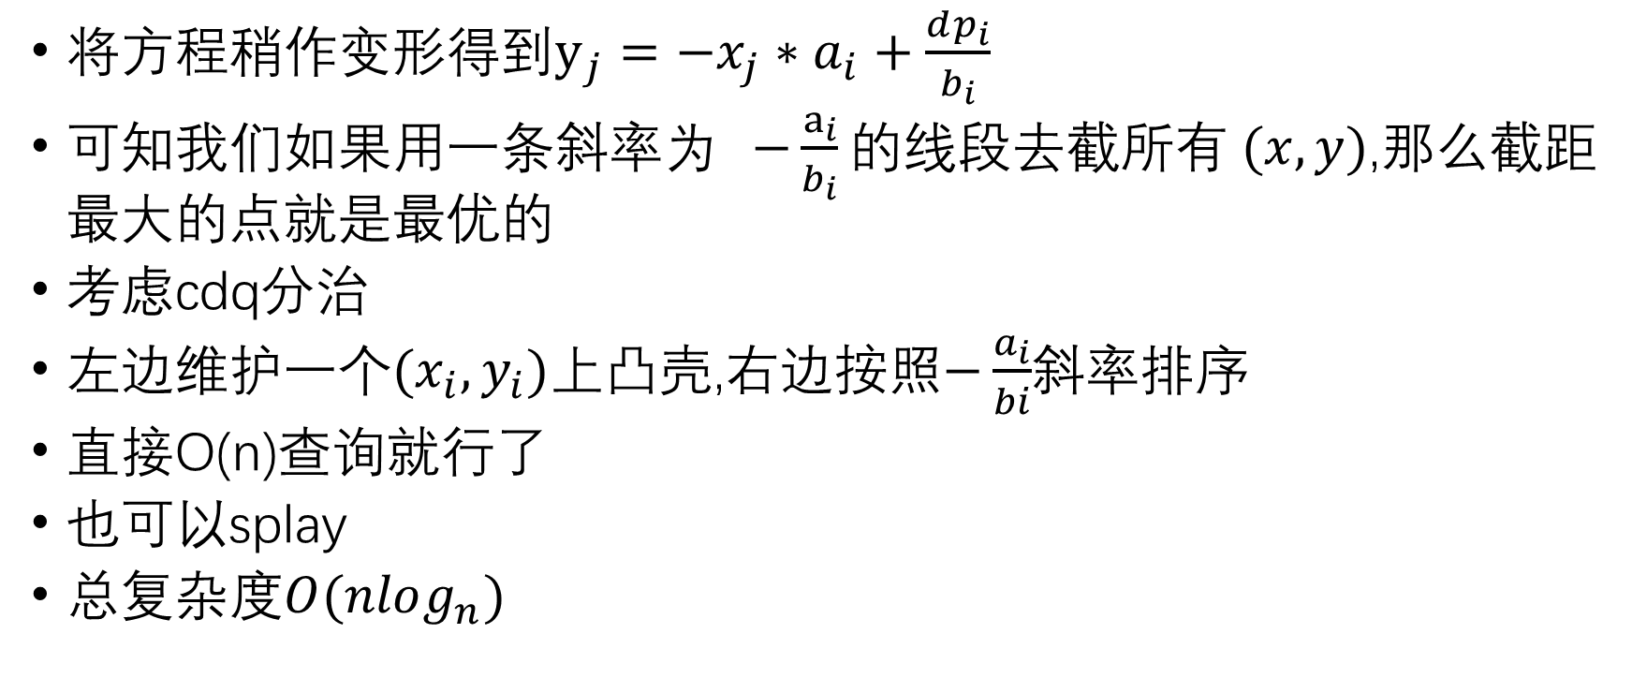
NOI2007货币兑换
将方程稍作变形得到$y_{j}=−x_{j}∗a_{i}+\frac{dp_{i}}{b_{i}}$
可知我们如果用一条斜率为 $−\frac{a_{i}}{b_{i}}的$线段去截所有$(x,y)$,那么截距最大的点就是最优的
考虑cdq分治
左边维护一个$(x_{i},y_{i})$上凸壳,右边按照$−\frac{a_{i}}{bi}$斜率排序
直接O(n)查询就行了
也可以splay
总复杂度$O(nlog_{n})$

Slide 57
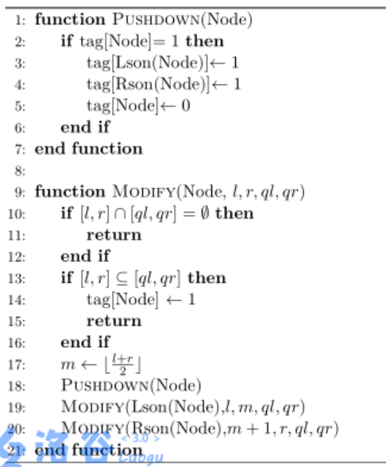
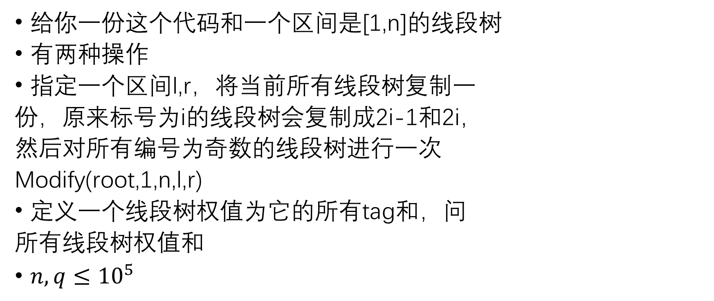
ZJOI2019 线段树
给你一份这个代码和一个区间是[1,n]的线段树
有两种操作
指定一个区间l,r，将当前所有线段树复制一
份，原来标号为i的线段树会复制成2i-1和2i，
然后对所有编号为奇数的线段树进行一次
Modify(root,1,n,l,r)
定义一个线段树权值为它的所有tag和，问
所有线段树权值和
$n,q≤{10}^{5}$

Slide 58
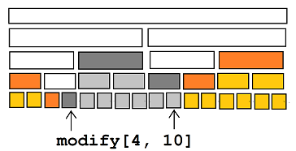
ZJOI2019 线段树
（盗张图
考虑一颗线段树一次modify中会出现5种本质不同的点
白点：会被访问和pushdown的点
黑点：会被访问，tag置为1的点
灰点：不会被访问，但它的父亲tag被置为1的点
黄点：没有任何影响的点
橙点：不会被访问，但会被父亲pushdown的点

Slide 59
ZJOI2019 线段树
设dp[i][j]表示所有线段树上i这个点j次modify后的tag和
但这样橙点无法维护
于是再设g[i][j]表示所有线段树上i这个点j次modify后有多少颗线段树满足这个点到根上所有的tag均为0
于是可以写出方程

Slide 60
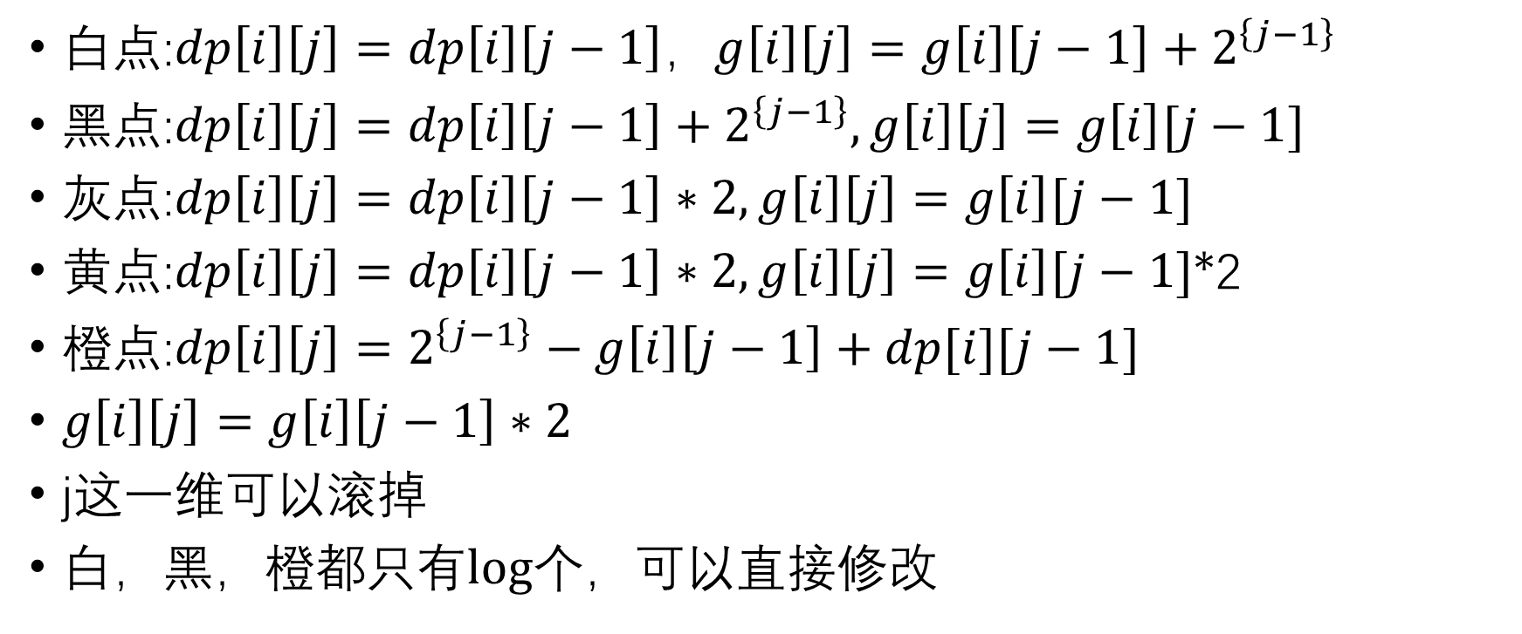
ZJOI2019 线段树
白点:$dp\left[i\right]\left[j\right]=dp\left[i\right]\left[j−1\right]，g\left[i\right]\left[j\right]=g\left[i\right]\left[j−1\right]+2^{\left\{j−1\right\}}$
黑点:$dp\left[i\right]\left[j\right]=dp\left[i\right]\left[j−1\right]+2^{\left\{j−1\right\}},g\left[i\right]\left[j\right]=g\left[i\right][j−1]$
灰点:$dp\left[i\right]\left[j\right]=dp\left[i\right]\left[j−1\right]∗2,g\left[i\right]\left[j\right]=g\left[i\right][j−1]$
黄点:$dp\left[i\right]\left[j\right]=dp\left[i\right]\left[j−1\right]∗2,g\left[i\right]\left[j\right]=g\left[i\right][j−1]∗$2
橙点:$dp\left[i\right]\left[j\right]=2^{\left\{j−1\right\}}−g\left[i\right]\left[j−1\right]+dp[i][j−1]$
$g\left[i\right]\left[j\right]=g\left[i\right]\left[j−1\right]∗2$
j这一维可以滚掉
白，黑，橙都只有$log$个，可以直接修改

Slide 61
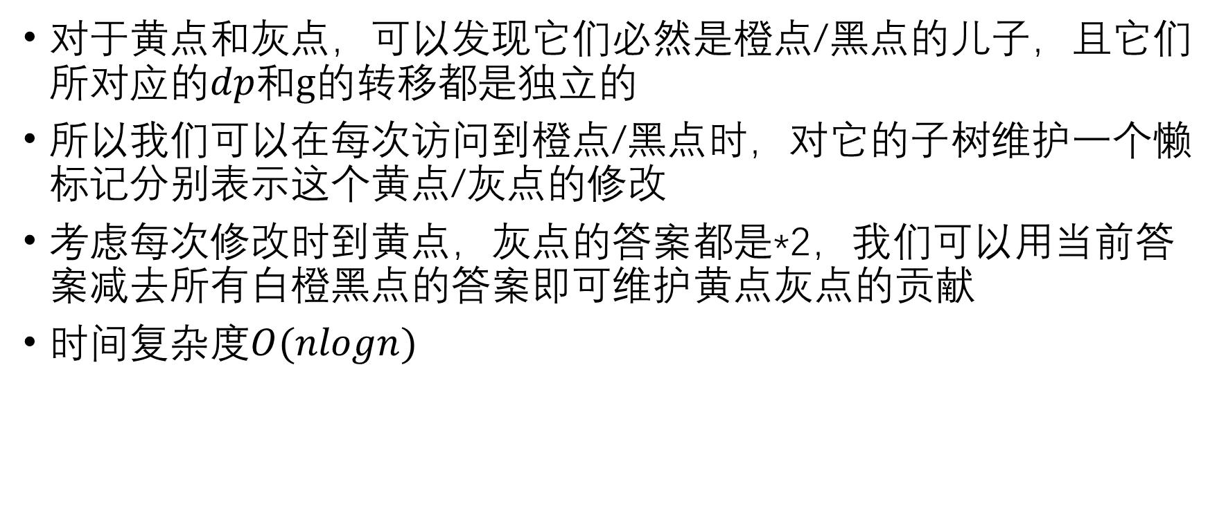
ZJOI2019 线段树
对于黄点和灰点，可以发现它们必然是橙点/黑点的儿子，且它们所对应的$dp和g的$转移都是独立的
所以我们可以在每次访问到橙点/黑点时，对它的子树维护一个懒标记分别表示这个黄点/灰点的修改
考虑每次修改时到黄点，灰点的答案都是*2，我们可以用当前答案减去所有白橙黑点的答案即可维护黄点灰点的贡献
时间复杂度$O(nlogn)$

Slide 62
Thanks for watching

